Slide 1

나이스 교육활동신청관리(결석신고관리)
시스템 사용자 교육자료
2024. 08.

Slide 2
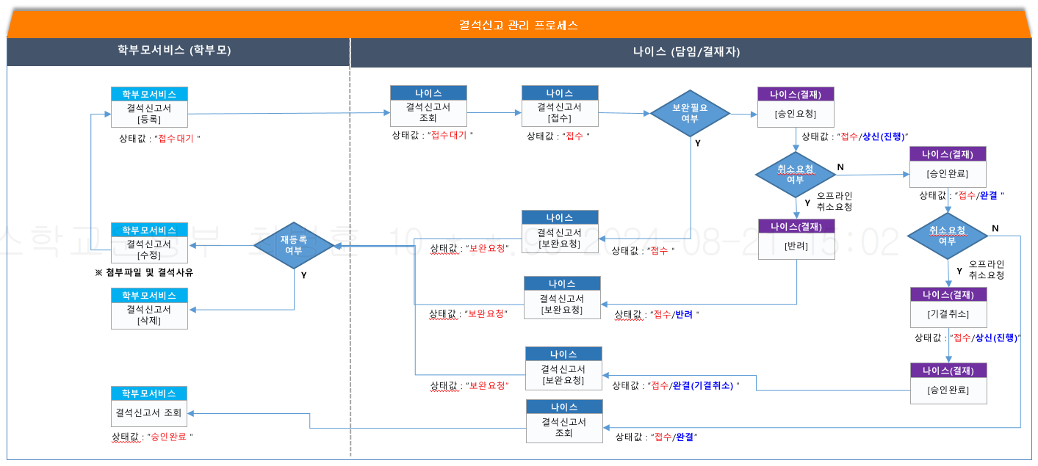
교육활동신청관리(결석신고관리)업무 흐름도 및 메뉴 구성
교육활동신청관리(결석신고관리) 업무 흐름도

Slide 3
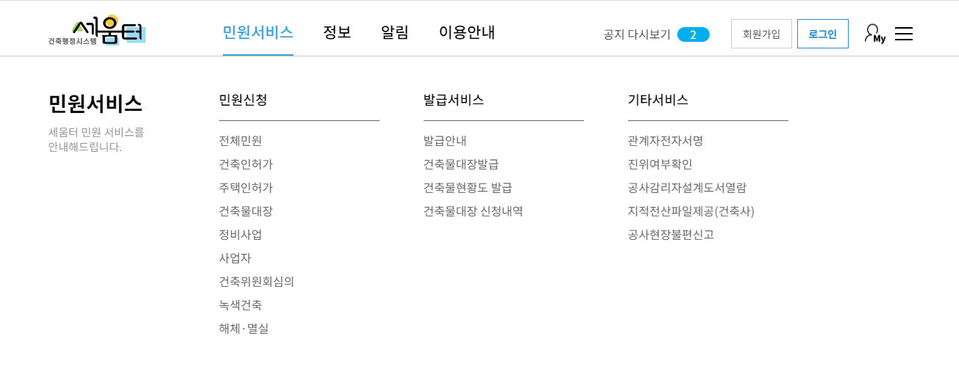
교육활동신청관리(결석신고관리)업무 흐름도 및 메뉴 구성
교육활동신청관리 메뉴 구조
학교 메뉴(업무담당자)
학교 메뉴(담임)
학부모서비스 메뉴
교외체험학습관리
교외체험학습기준관리
교외체험학습관리
교외체험학습신청서관리
교외체험학습보고서관리
교외체험학습현황관리
결석신고관리
결석신고서관리
교육활동신청
결석신고서
교외체험학습신청
교외체험학습보고서

Slide 4
01
학교업무분장설정(권한 부여)

Slide 5
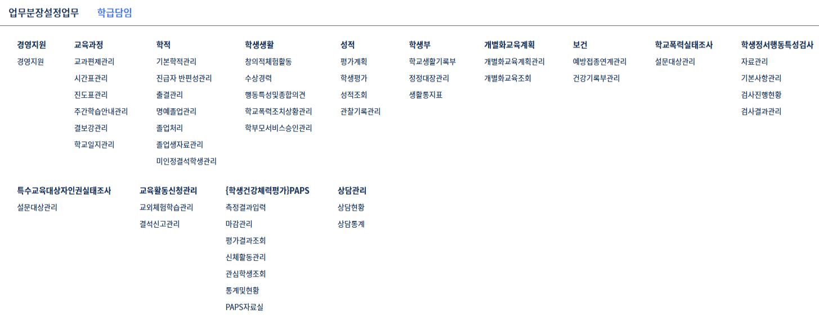
학교업무분장설정
1-1. 담임인 경우
1. 학교폭력 실태조사 추진 절차
담임이면 학급담임 메뉴 중 교육활동신청관리가 자동적으로 부여 및 조회 가능함 (자료권한 확인)

Slide 6
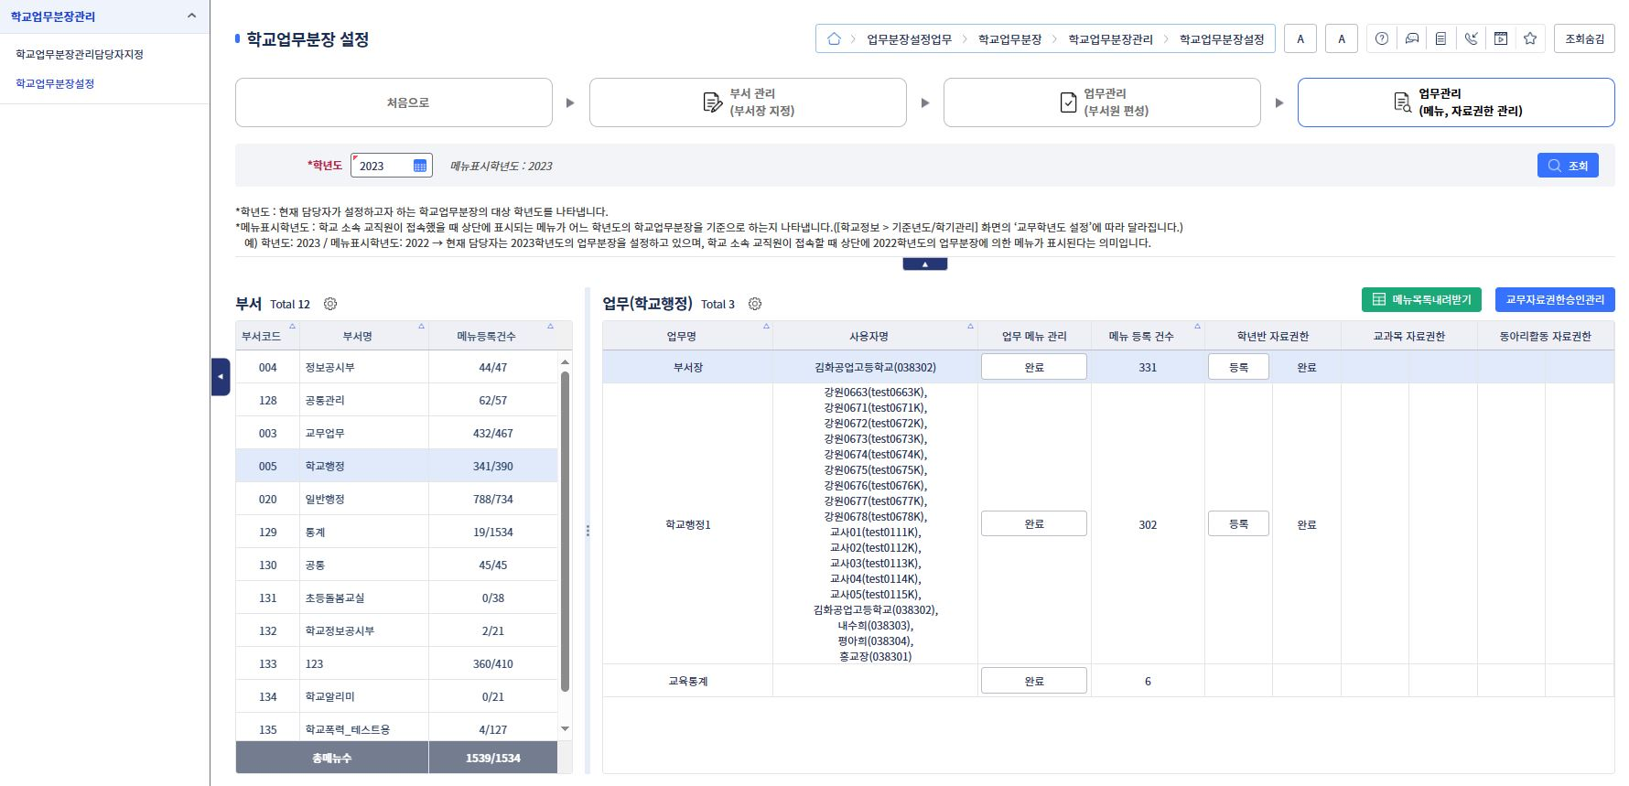
학교업무분장설정
1-2. 업무담당자인 경우 (1/4)
1. 학교폭력 실태조사 추진 절차
1
2
3
7
4
5
6
업무담당자는 학교업무분장설정에서 교육설문-교육활동신청관리 권한을 부여받아야 함

Slide 7
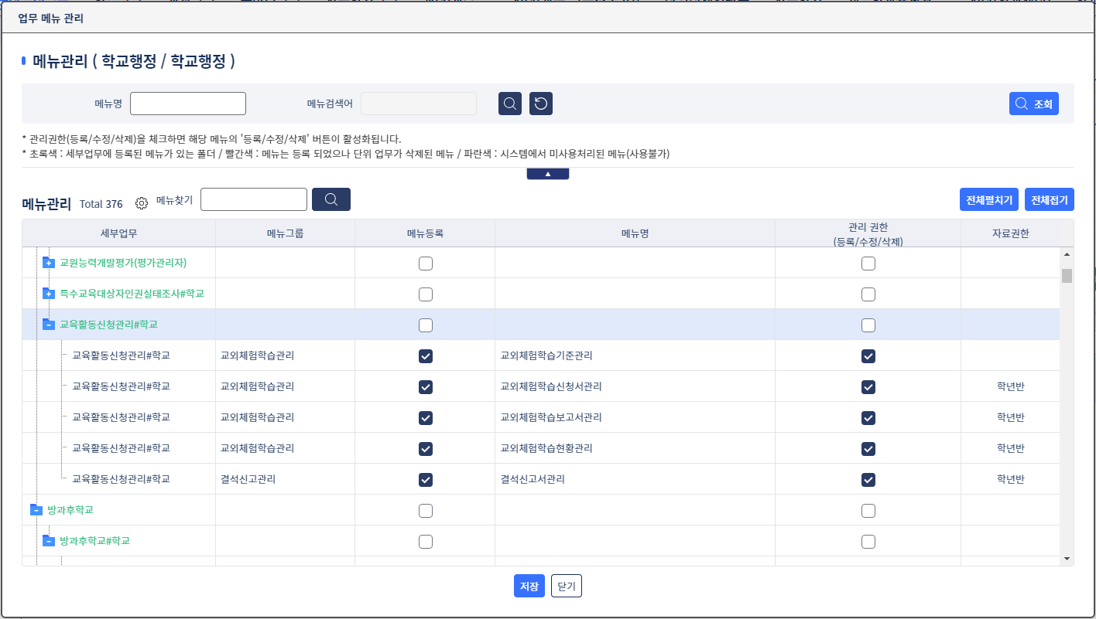
학교업무분장설정
1-2. 업무담당자인 경우 (2/4)
1
2
메뉴관리에서 학교행정-교육설문-교육활동신청관리 메뉴등록/관리권한을 모두 체크해야함

Slide 8
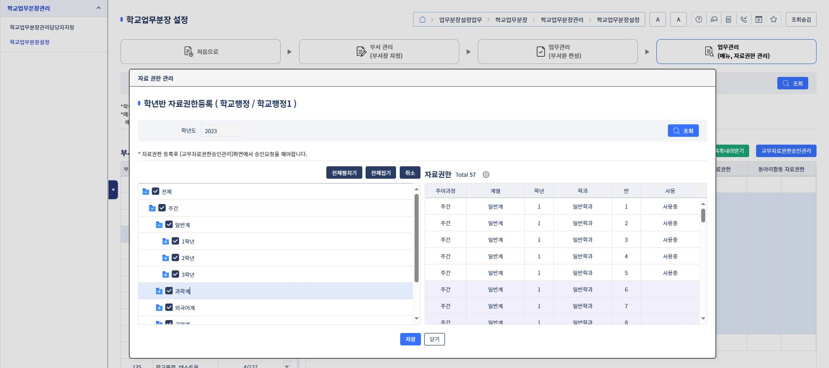
학교업무분장설정
1-2. 업무담당자인 경우 (3/4)
2
업무담당자는 학년반 자료권한 전체를 부여해야 학교 모든 학생을 조회할 수 있음

Slide 9
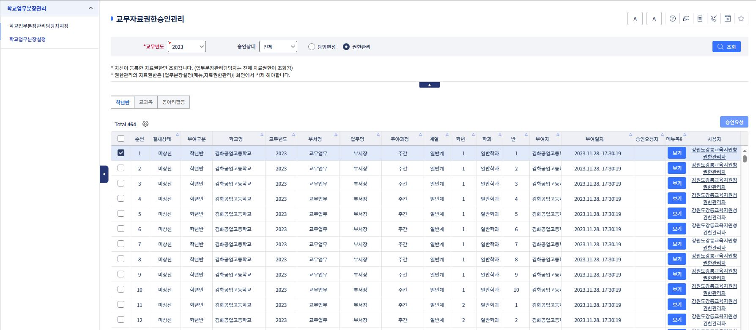
학교업무분장설정
1-2. 업무담당자인 경우 (4/4)
3
교무자료권한승인요청 후 승인이 완료되어야 권한부여가 완료됨

Slide 10
02
나이스 업무 절차

Slide 11
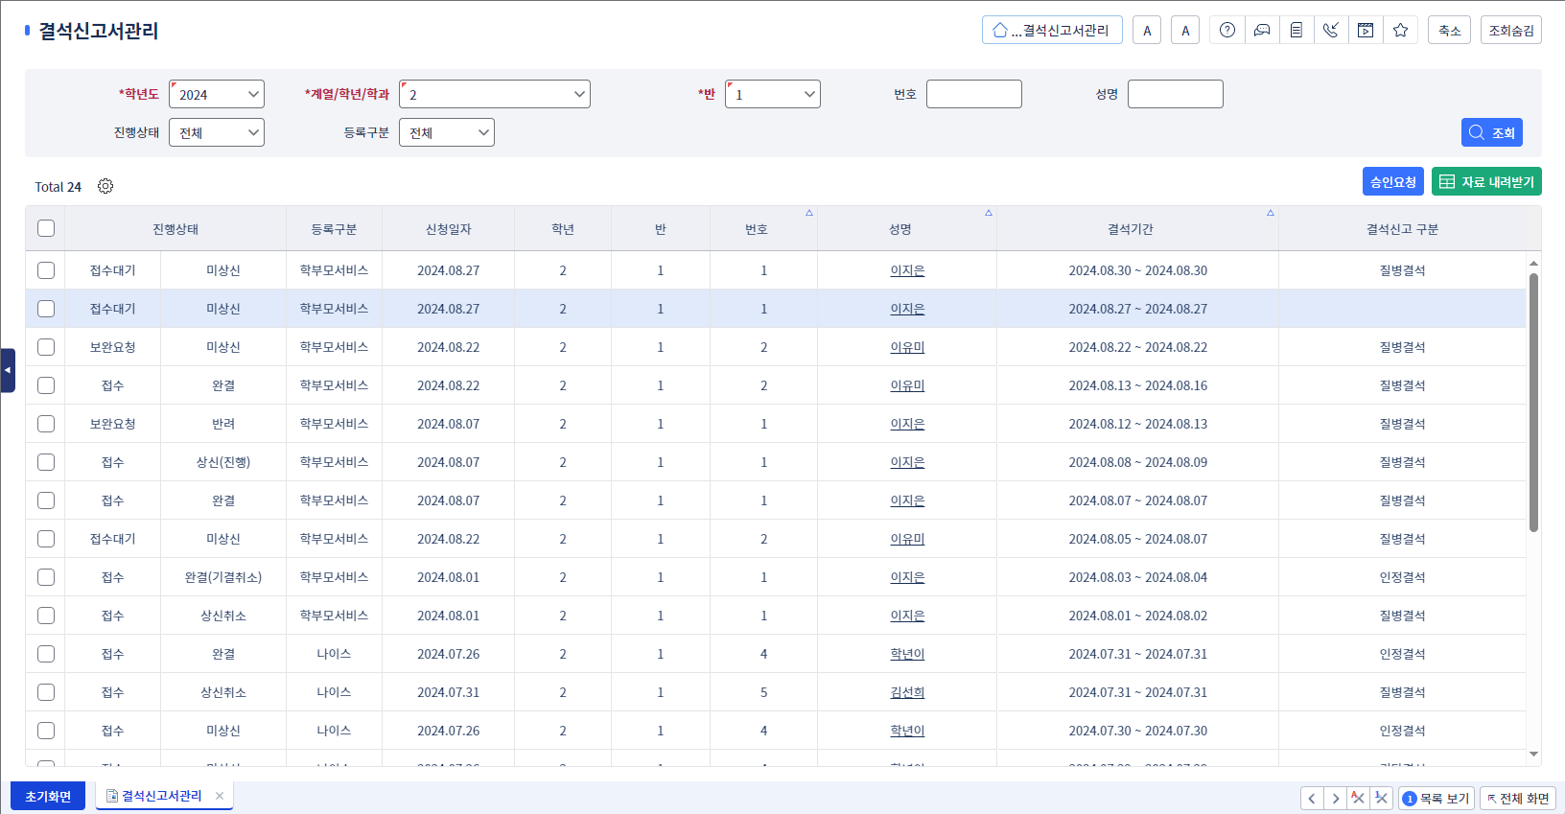
나이스 업무 절차
2-1. 결석신고(1/7)
1. 학교폭력 실태조사 추진 절차
1
2
① 학부모가 신청한 건(‘접수대기’)이 조회됩니다.
② 학생 이름을 선택하면 팝업에서 상세 내용을 조회할 수 있습니다.

Slide 12
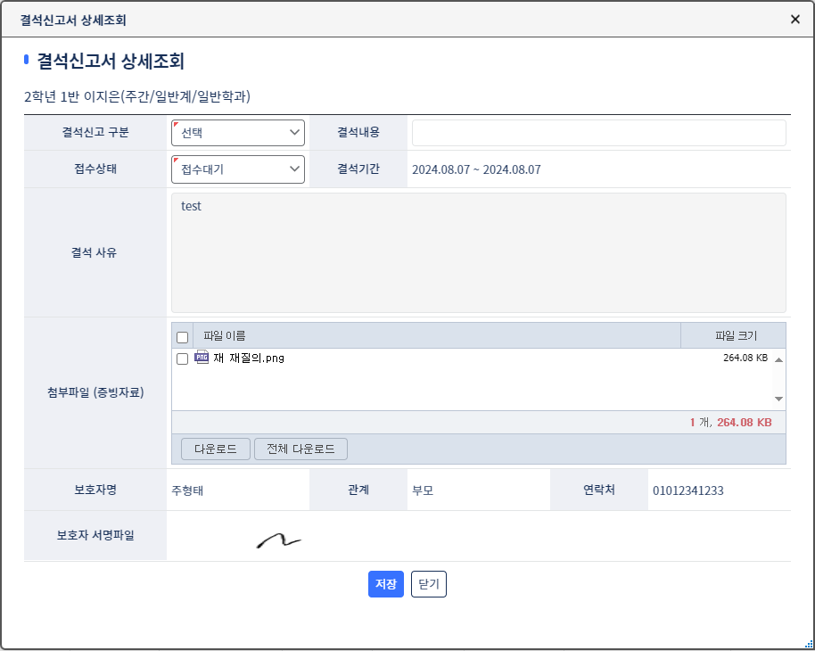
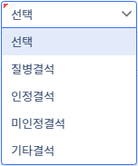
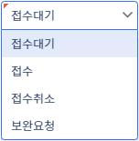
나이스 업무 절차
2-1. 결석신고(2/7)
1. 학교폭력 실태조사 추진 절차
① ‘기타결석’ 선택 시 결석 내용 입력 가능
① 결석사유 및 첨부파일 보완이 필요한 경우 (‘보완요청‘) 선택
② 결석기간 수정 또는 결석신고서 삭제가 필요한 경우 (‘접수취소‘) 선택
③ 수정사항이 없을 경우 (‘접수’)선택
결석신고 구분 및 접수상태를 선택 한 후 저장을 할 수 있습니다.

Slide 13
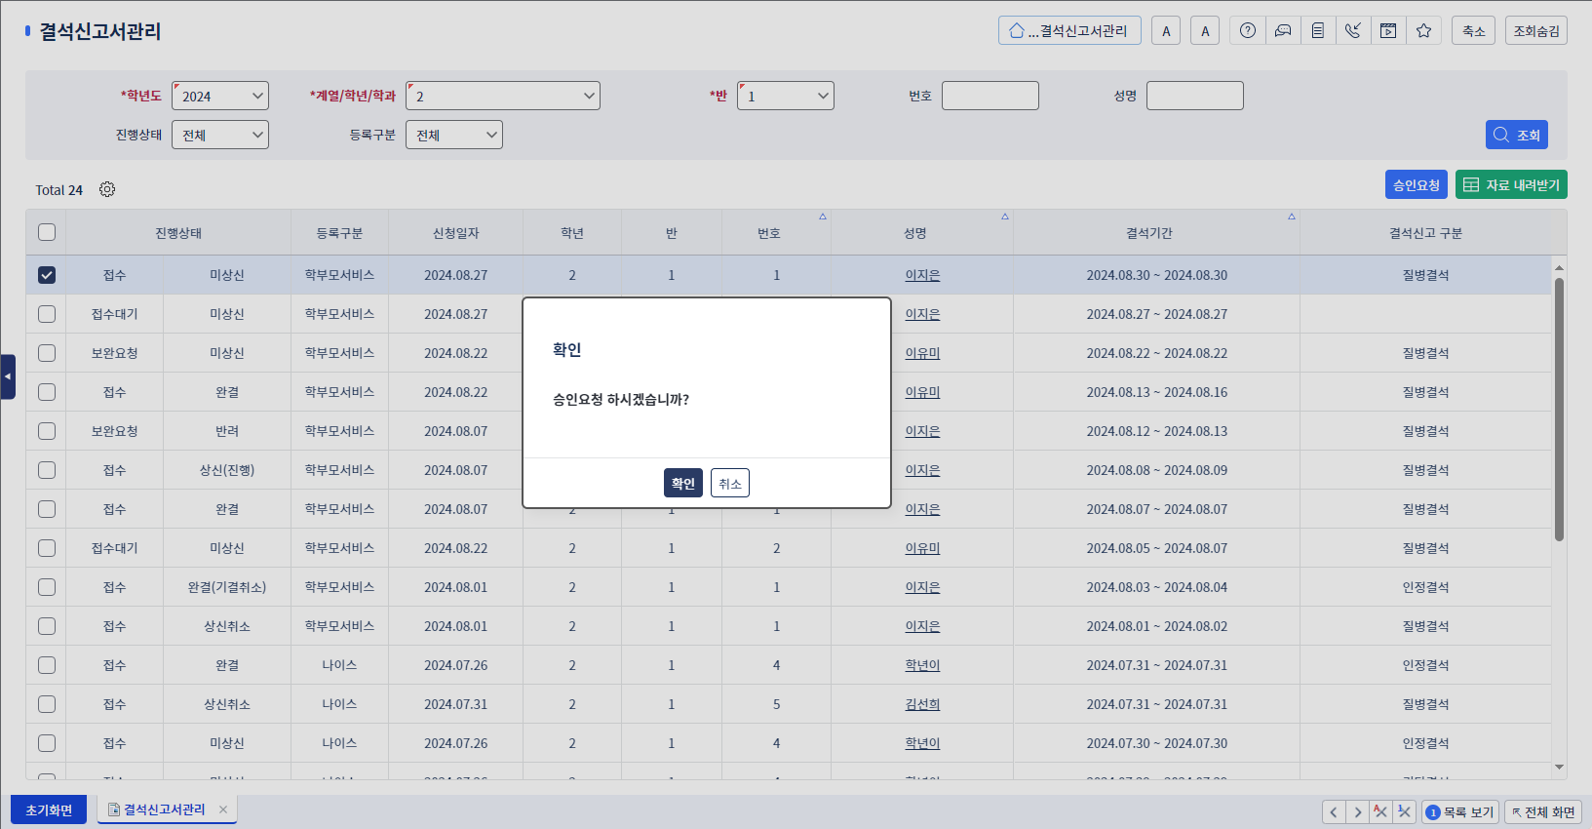
나이스 업무 절차
2-1. 결석신고(3/7)
1. 학교폭력 실태조사 추진 절차
2
1
①~② 접수된 결석신고 건을 결재권자에게 승인 받기 위해 승인요청 버튼을 클릭한다.

Slide 14
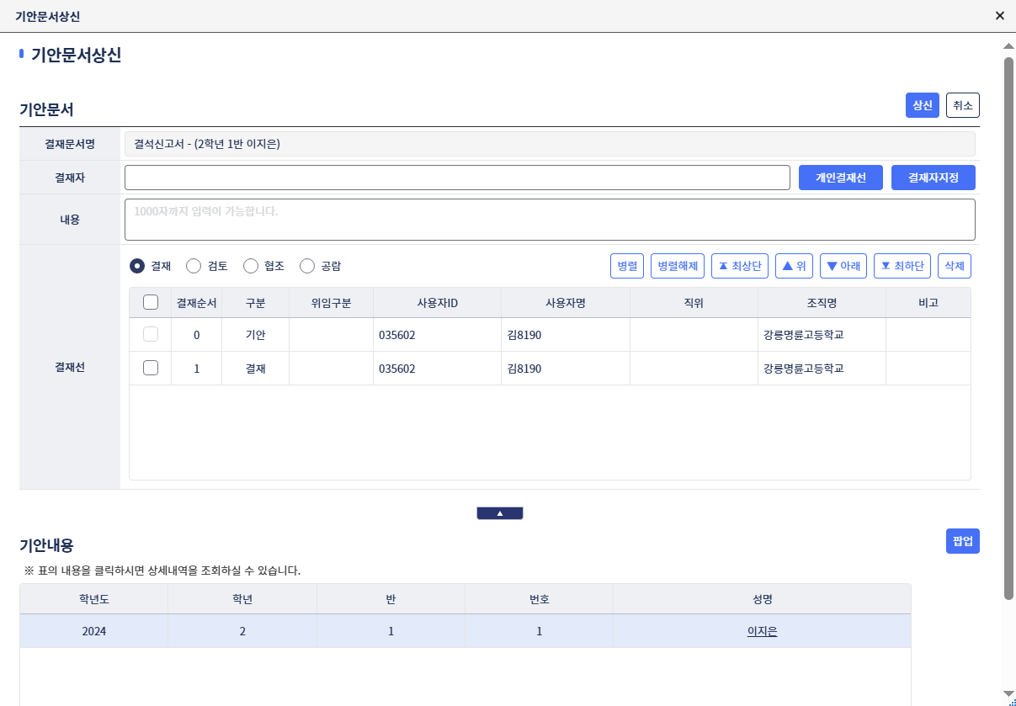
나이스 업무 절차
2-1. 결석신고(4/7)
1. 학교폭력 실태조사 추진 절차
5
1
2
3
4
①~⑤ 내용 입력 후 결재권자를 등록하고 상신문서를 확인하여 상신합니다.

Slide 15
나이스 업무 절차
2-1. 결석신고(5/7)
1. 학교폭력 실태조사 추진 절차
승인요청 후 진행상태가 ‘상신(진행)’으로 변경됩니다.

Slide 16
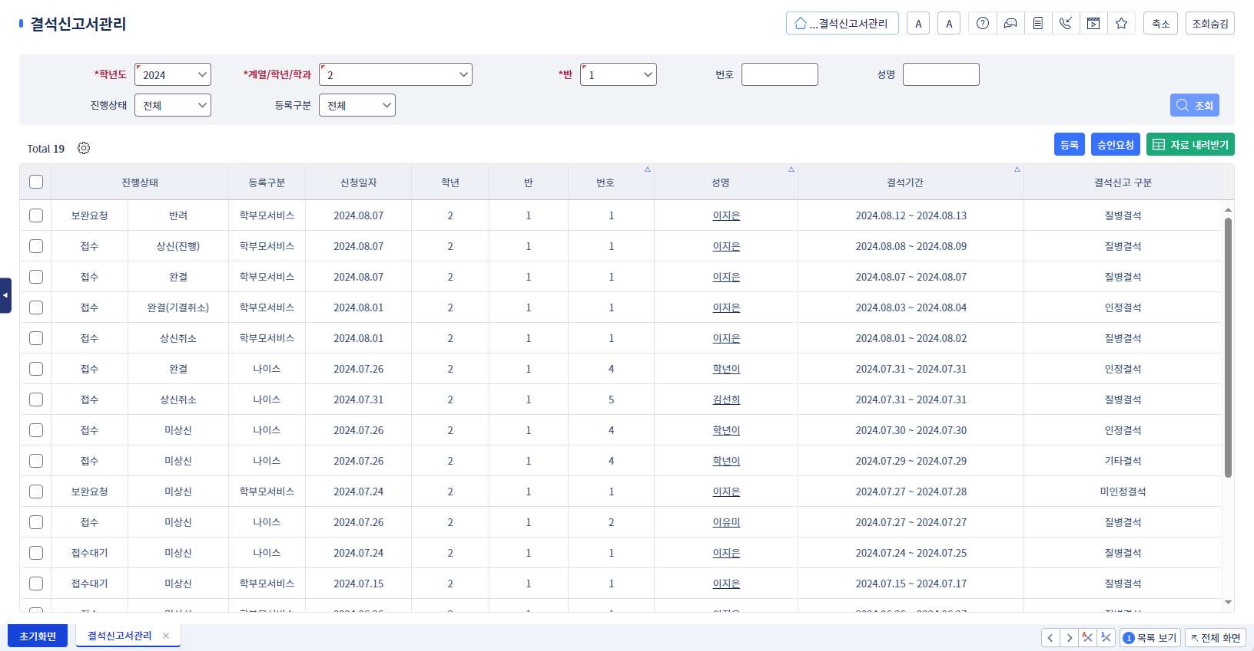
나이스 업무 절차
2-1. 결석신고(6/7)
1. 학교폭력 실태조사 추진 절차
1
2
① 승인이 완료되면 진행상태가 ‘완결’로 변경됩니다.
② 수정이 필요하여 결재권자가 반려 또는 기결취소를 하면 보완요청 및 접수취소가 가능합니다.

Slide 17
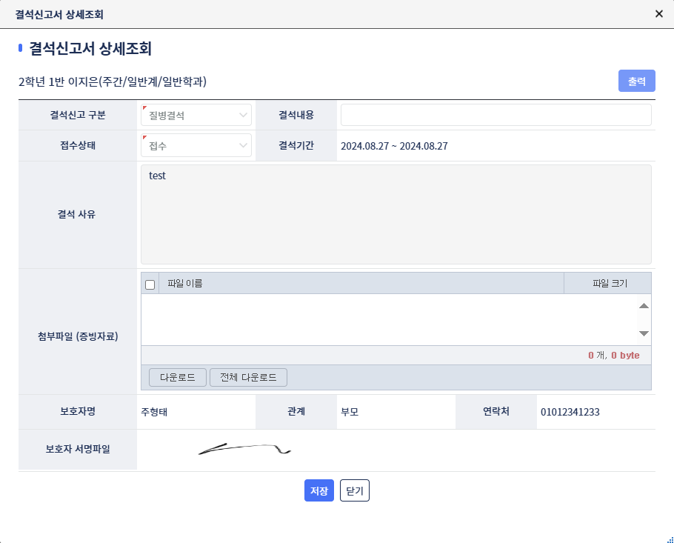
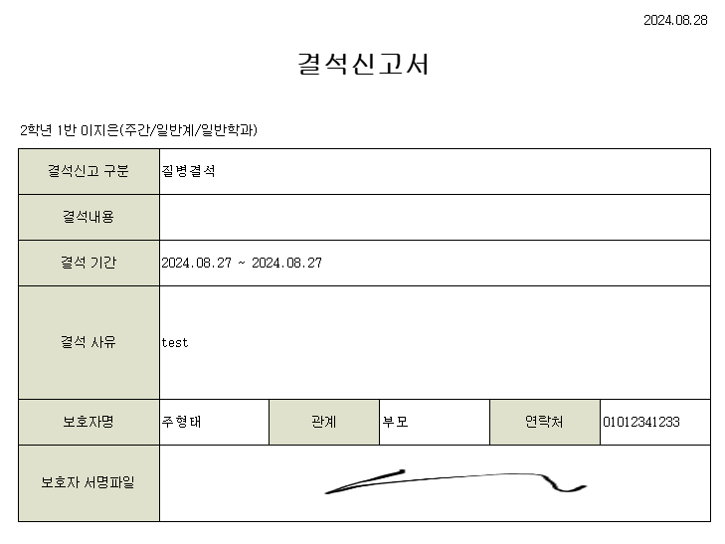
나이스 업무 절차
2-1. 결석신고(7/7)
1. 학교폭력 실태조사 추진 절차
1
① 접수한 결석신고서의 결재가 완료된 경우 출력이 가능합니다.

Slide 18
-
감사합니다

